Slide 1
Rektors rapport
19 september 2018

Slide 2
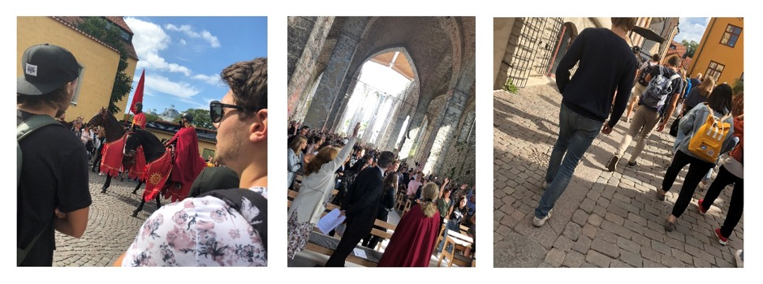
Recentiorer ht18
9500 nyantagna (varav 550 på Campus Gotland)
Nyantagna internationella studenter 1600 (varav 110 på Campus Gotland)
Välkomstringningar till 5000 studenter (varav 1000 internationella master)
Welcome Reception 29 aug (1000 studenter)
Reccemottagning 31 aug (2000 studenter)
Välkomstmottagning Campus Gotland 3 sept (500 studenter)
Notes:
Ringningar: Förutom cirka 4 000 studenter i den nationella antagningen, ringdes också välkomstsamtal till omkring 1 000 studenter som antagits till internationella masterprogram och kandidatprogram.
Internationella studenter: välkomstringningar innan de kommer, ”Arrival Days” upphämtning Arlanda + Welcome center Segerstedt + skjuts till bostad. Även Welcome reception onsdag den 29 aug, ceremoni och information, 1000 deltagare i universitetshuset
Nationella studenter: välkomstringningar till 4000 studenter av 70st ringare/studentmedarbetare, därefter reccemottagning med mässa och kringaktiviteter (ett nytt: bostadslounge och öppen fakultetsvåning) 2000 deltagare i universitetshuset, 70 utställare
Campus Gotland: både nationella och internationella studenter, där de internationella hade program med visningar under helgen därefter gemensam mottagning av UU mån den 3 sept (alla medverkande får en ryggsäck) ca 500 deltagare

Slide 3
Revidering av Mål och strategier
Projektorganisation och projektplan på plats
Dialoger under hösten (nämnder, råd, konsistoriet)
Skrivande och extern feedback under våren
Överväganden och vägval
”Major Revision”
Strategisk plan snarare än värdegrund
Framåtsyftande på basis av kritisk självvärdering (”KoF-ansats”)
Tydligare mål

Slide 4
Preliminär disposition
Förord (autonomi, handlingsfrihet, förnyelseförmåga, förtroende)
UU i världen: uppgift och samhällsroll (bättre värld, hållbar utveckling, öppenhet, samverkan)
Forskning och utbildning av högsta kvalitet och relevans (vad ska känneteckna, hur utveckla, strategier)
Prioriterade utvecklingsområden (kvalitet, internatio-nalisering, forskningsinfrastruktur, kompetens och karriär, universitetsmiljö i utveckling – lika villkor , Campus Gotland , samordnat stöd)
Resultatuppföljning, indikatorer, nyckeltal

Slide 5
Uppföljning av KoF17
Analyser av rekommendationerna och åtgärder pågår.
Vetenskapsområden/fakulteter följer upp institutionernas arbete. Rektor följer upp vetenskapsområdenas jobb.
Universitetsförvaltningen ger stöd.
Redovisas i ordinarie verksamhetsplanering och uppföljning.
Kollegialt utbyte av kunskaper och erfarenheter kopplas till åtgärdsarbetet.
Externa kollegor bidrar med utifrånperspektiv genom peer review.

Slide 6
Shanghai-rankingen
Den mest trögrörliga av de tre stora internationella rankingarna
Bygger på: internationella priser och medaljer samt bibliometri
Många artiklar men låga citeringsvärden
Political science (33) Fysik (39) Vårdvetenskap (49)
UU (63), KI (44), SU (77), Köpenhamns universitet (29), Universitet i Oslo (62)
Notes:
Indikatorer baserade på bibliometri sjunker UU något på indikatorerna högt citerade forskare (de 200 högst citerade forskarna i breda ämnesgrupper) och antalet artiklar i Nature och Science.
Däremot ökar värdena något för antalet artiklar täckta av Web of Science samt den storleksberoende indikatorn papers per capita.
Listan domineras kraftigt av amerikanska universitet, av de 20 främsta kommer 16 härifrån med som vanligt Harvard som överlägsen etta. De övriga är brittiska utom ETH från Schweiz. Möjligen är det rankingens utformning vilken i större utsträckning än de andra belönar historiska bedrifter som gör att Nordamerika och Europa kraftigt dominerar listan, de asiatiska universiteten har inte fått samma genomslag här som i Times Higher och QS vilka har med ryktesbaserade indikatorer som saknas i Shanghairankingen.
För hela listan se http://www.shanghairanking.com/ARWU2018.html

Slide 7
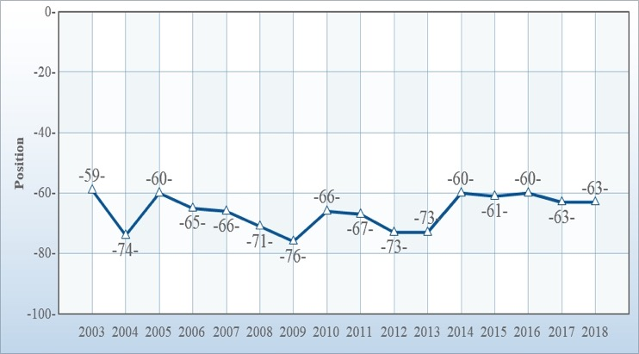
Shanghai-rankingen
Uppsala universitet har samma placering som förra året
Indicator | 2018 | 2017 | Trend
Alumni Score | 17.6 | 17.6 | 0
Award Score | 27.1 | 27.1 | 0
HiCi Score | 16.6 | 18.9 | -2.3
Nature and Science Score | 23.9 | 25.0 | -1.1
Publication Score | 53.5 | 51.6 | +1.9
Performance per Capita Score | 29.5 | 29.3 | +0.2
Overall Rank | 63 | 63 | 0
Uppsala universitets värden på indikatorer i Shanghairankingen 2018 jämfört med 2017.

Slide 8
EUN – tillkomst och arbete hittills
Macrons förslag om Europeiska universitet
Intensivt arbete inom EU under senvår 2018
U4 mycket aktivt genom Guild o U4
Utlysningen väntas i oktober!
Under sommaren har 12 work packages utvecklats.

Slide 9
Var står vi o vart vill vi?
12 work packages har bearbetats och presenterades för rektorerna den 10 sept i Frankfurt.
Utkast till struktur
Vision Mission Values
Governance
Outreach/community
Student Experience
Research
Rektorerna beslutar om inriktning, tidsplan och process.
Preliminär deadline på EUN-utlysningen: 28 feb 2019.

Slide 10
Nästa steg
Formulera övergripande mål och vision för nätverket
Dialog inom U4 om innehåll och inriktning
Dialog med UU:s vetenskapsområden
Prioritera åtgärder på kort - medel - lång sikt.
Fortsatt bearbetning av idéer och analyser som finns i Work Packages
Fler/andra områden som bör lyftas in i projektet?
Inkludera studenterna

Slide 11
Ansökan
UUs bidrag tas fram av arbetsgrupp från vetenskapsområdena, förvaltningen och studenterna.
Studenternas bidrag i samarbete med studenterna vid de andra universiteten.
Utlysningen i oktober?
Deadline 28 februari 2019
Start ht 2019?

Slide 12
Sedan sist
Statsvetare i alla möjliga medier under valet. (Prof. Li Bennich-Björkman i topp)
Prof. Olle Lundin ofta i media, ang. jäv och kommunala affärer.
Prof. Vernon Cooray, i många medier ang. åska och blixtar.
Ledningsrådsinternat om Fundraising
Internationella besök
Kulturnatten: 49 evenemang

Slide 13
Priser, utnämningar och medel
Disapriset till Li Bennich-Björkman
Hjärnäpplet till Håkan Engqvist
Gunilla Lundmark blir ny VD för UU Holding
Mats Larhed – ordförande i EATRIS
Kristina Edström får KTH:s stora pris
4 ERC Starting Grants

Slide 14
På gång
Samtalsserie i humanistiska teatern börjar 18 september
Beatleskonsert 6-7 oktober med Akademiska kapellet och fyra studenter som sångare

Slide 15
Media
Antalet döda i organiserat våld fortsätter minska
Kaninens tama beteende associerat med tydliga förändringar i hjärnans utveckling
Nytt sätt att behandla bakterieinfektioner kan öka effektiviteten av antibiotika
Kriget i jorden: Global studie visar hur mikroorganismer konkurrerar
66 miljoner år gammal katastrof påverkar fortfarande hajar
För mycket bak för lite mat
Så bidrar störd sömn till ofördelaktig viktuppgång
Notes:
Antalet döda i organiserat våld fortsätter minska
http://www.uu.se/nyheter-press/pressmeddelanden/pressmeddelande-visning/?id=4376&area=3,8&typ=pm&lang=sv
Kaninens tama beteende associerat med tydliga förändringar i hjärnans utveckling
http://www.uu.se/nyheter-press/pressmeddelanden/pressmeddelande-visning/?id=4380&area=3,8&typ=pm&lang=sv
Flera nya studier om antibiotikaresistens:
1. Ny studie ger ökad förståelse om hur antibiotikaresistens uppstår
http://www.uu.se/nyheter-press/pressmeddelanden/pressmeddelande-visning/?id=4394&area=3&typ=pm&lang=sv
2. Nytt sätt att behandla bakterieinfektioner kan öka effektiviteten av antibiotika
http://www.uu.se/nyheter-press/pressmeddelanden/pressmeddelande-visning/?id=4434&area=3,8&typ=pm&lang=sv
Kriget i jorden: Global studie visar hur mikroorganismer konkurrerar
http://www.uu.se/nyheter-press/pressmeddelanden/pressmeddelande-visning/?id=4398&area=3&typ=pm&lang=sv
66 miljoner år gammal katastrof påverkar fortfarande hajar
http://www.uu.se/nyheter-press/pressmeddelanden/pressmeddelande-visning/?id=4400&area=3&typ=pm&lang=sv
För mycket bak för lite mat
http://www.uu.se/nyheter-press/pressmeddelanden/pressmeddelande-visning/?id=4422&area=3,8&typ=pm&lang=sv
Så bidrar störd sömn till ofördelaktig viktuppgång
http://www.uu.se/nyheter-press/pressmeddelanden/pressmeddelande-visning/?id=4416&area=3,8&typ=pm&lang=sv
Prof. Li Bennich-Björkman och många andra forskare i statsvetenskap har medverkat i många svenska och internationella medier kring valet.
Prof. Ole Lundin fortsätter att generöst bidra med sin expertis i media, framför allt då journalister granskar jävsförhållanden och kommunala affärer.
Under sensommaren har prof. Vernon Cooray, liksom tidigare år, medverkar i många medier och förklarat åska och blixtar.
Annat:
Hjärnäpplet till Håkan Engqvist
Gunilla Lundmark blir ny VD för Uppsala universitets holdingbolag, UU Holding

